Slide 1






SYSTÈME DE GESTION DE TÂCHES
Master Systèmes Intelligents pour l'Education
RÉALISÉ PAR :
BOUBA AHMED
ENCADRÉ PAR :
PR : BENABBES KHALID
09/01/2025
Année Universitaire : 2024-2025

Slide 2
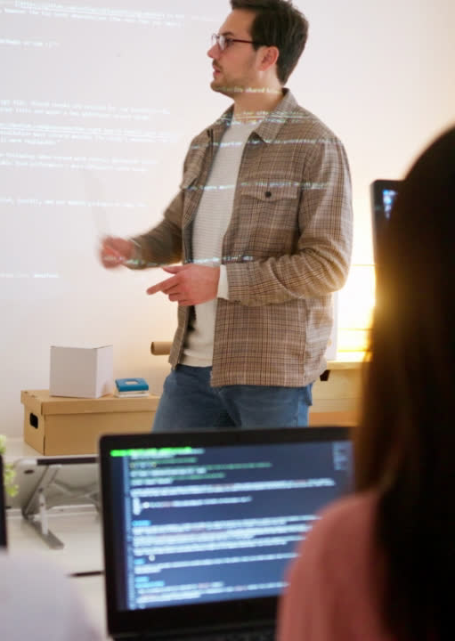
Plan
Résumé Exécutif
Contexte et Objectifs Spécifiques
Technologies Utilisées
Description du Projet
Processus de Développement
Tests et Validation
Résultats et Fonctionnalités Développées
Démonstration du projet
Conclusion

Slide 3


1. Résumé
Exécutif
Le projet de gestion des tâches est conçu pour améliorer la collaboration et l'efficacité des équipes en centralisant la gestion des projets et des tâches. Grâce à une interface utilisateur moderne et intuitive, le système permet aux utilisateurs de créer, assigner et suivre les tâches tout au long de leur cycle de vie. En utilisant des technologies telles que Laravel pour le backend, React.js pour le frontend, et MySQL pour la base de données, le projet offre une solution robuste et scalable.
Page
03

Slide 4


2.
Contexte et Objectifs Spécifiques
Contexte du Projet
Ce projet a été réalisé dans le cadre des mini-projets de fin de module "développement web et mobiles". Au cours de ce projet, j’ai eu l'opportunité de concevoir et de développer une solution simple et accessible pour centraliser la gestion des projets et des tâches, facilitant ainsi la collaboration et la prise de décisions éclairées.
Page
04

Slide 5

2.
Contexte et Objectifs Spécifiques
Objectifs Spécifiques du Projet
Plateforme dynamique : Créer une application web moderne pour une gestion fluide des projets et des tâches, intégrant React.js et Inertia.js.
Gestion des utilisateurs et rôles : Mettre en place un système d’authentification sécurisé avec Laravel Breeze.
Structuration des données : Concevoir une base de données relationnelle cohérente.
Modularité du code : Utiliser des composants React modulaires pour maximiser la réutilisation du code.
Expérience utilisateur réactive : Assurer une navigation fluide sans rechargement de page grâce à Inertia.js et React.js.
Personnalisation et évolutivité : Offrir une interface personnalisable avec Tailwind CSS et un backend extensible.
Suivi des projets : Permettre aux utilisateurs de suivre l’avancement des projets et des tâches facilement.
Page
05

Slide 6




3. Technologies Utilisées
Voici les technologies principales employées dans le projet :
Laravel : Framework PHP backend utilisé pour gérer le routage, les contrôleurs, les modèles, et les migrations.
Breeze : Un starter kit d’authentification léger et simple, intégré à Laravel, pour fournir rapidement une gestion des utilisateurs et des sessions.
Inertia.js : Une bibliothèque qui connecte Laravel et React, permettant de construire des applications SPA (Single Page Applications) .
React.js : Bibliothèque JavaScript utilisée pour concevoir des interfaces utilisateur dynamiques et réactives.
Tailwind CSS : Framework CSS qui permet de concevoir rapidement des interfaces utilisateur esthétiques et responsives à l’aide de classes utilitaires.
MySQL : Système de gestion de bases de données relationnelles choisi pour le stockage des données structurées.
Page
06

Slide 7
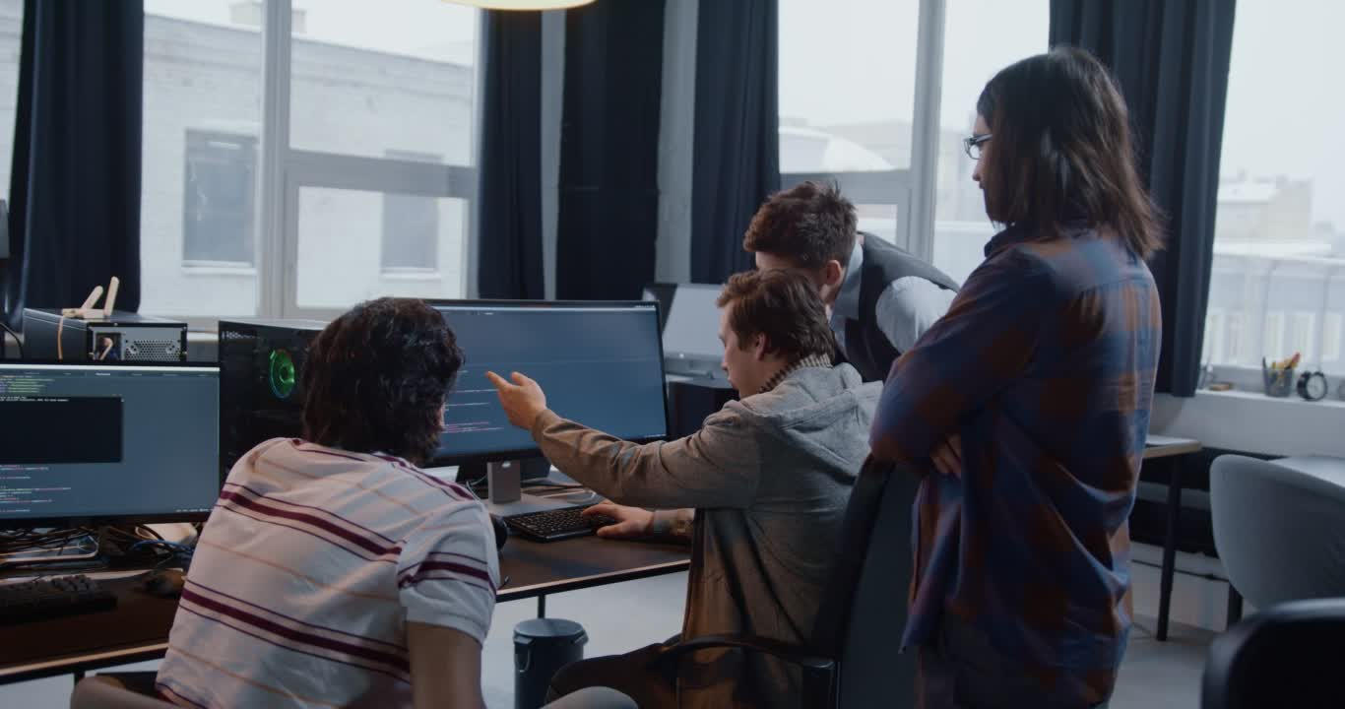
4. Description du Projet
Ce projet est une application web développée pour simplifier la gestion des utilisateurs, des projets et des tâches. Il permet aux administrateurs et aux membres de collaborer efficacement en suivant les progrès, en assignant des responsabilités et en surveillant les échéances. Grâce à une interface utilisateur moderne et réactive, alimentée par React.js et Laravel, l’application garantit une expérience utilisateur fluide et une gestion centralisée des données. Les fonctionnalités principales incluent l'authentification et l'autorisation des utilisateurs, la gestion des profils, la création et la modification de projets, l'assignation de projets et de tâches, et le suivi des progrès. L'application offre également une navigation fluide grâce à Inertia.js, un design réactif avec Tailwind CSS, et des outils de productivité comme la recherche avancée et les filtres.
Page
07

Slide 8

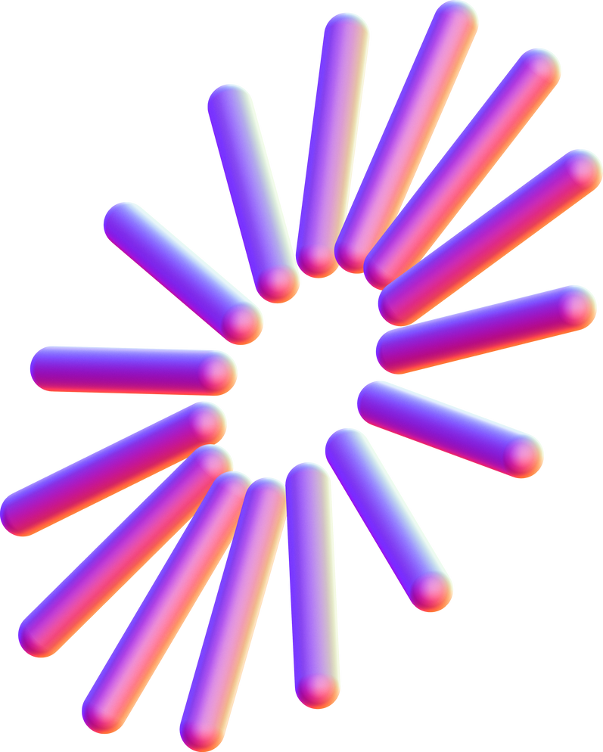
5. Processus de Développement
Pour démarrer le projet, j'ai utilisé Laravel avec Breeze pour gérer l'authentification. L'installation s'est faite via Composer et les actifs frontend ont été compilés avec npm. Ensuite, j'ai intégré Inertia.js pour offrir une expérience utilisateur moderne avec des pages dynamiques côté client, tout en conservant Laravel comme serveur. J'ai ajouté React.js pour créer des interfaces utilisateur réactives et interactives. Les routes Laravel définissent les points d'entrée et chaque route peut renvoyer une vue Inertia rendue avec React. La base de données MySQL gère les données de l'application avec des tables pour les utilisateurs, projets, tâches et affectations. Les relations entre les tables sont bien définies pour assurer une gestion cohérente des données. Enfin, le fichier .env a été configuré pour inclure les paramètres nécessaires à la base de données et au serveur mail. Le projet a été ajouté à un dépôt GitHub pour faciliter le suivi des versions et le déploiement en production https://github.com/BoubaAhmed/Task-manager-with-Inertia.
Page
08

Slide 9


6. Tests et Validation
Des tests unitaires et fonctionnels ont été exécutés avec Laravel en utilisant la commande php artisan test. Ces tests couvrent les routes et contrôleurs, les modèles, ainsi que les composants React. Les résultats des tests sont les suivants : tous les tests unitaires et fonctionnels ont réussi, y compris ceux pour les fonctionnalités d'authentification, de vérification des e-mails, de confirmation et de réinitialisation des mots de passe, de mise à jour des mots de passe, d'inscription, et de gestion des profils. En tout, 25 tests ont passé avec succès, totalisant 61 assertions, et l'exécution des tests a duré 36,09 secondes. Ces résultats montrent que toutes les fonctionnalités de l'application fonctionnent comme prévu et que le système est stable.
PASS Tests\Unit\ExampleTest
PASS Tests\Feature\Auth\AuthenticationTest
PASS Tests\Feature\Auth\EmailVerificationTest
PASS Tests\Feature\Auth\PasswordConfirmationTest
PASS Tests\Feature\Auth\PasswordResetTest
PASS Tests\Feature\Auth\PasswordUpdateTest
PASS Tests\Feature\Auth\RegistrationTest
PASS Tests\Feature\ExampleTest
PASS Tests\Feature\ProfileTest
Tests: 25 passed (61 assertions)
Duration: 36.09s
Page
09

Slide 10

7. Résultats et Fonctionnalités Développées
Le projet a abouti à une application web fonctionnelle et stable, offrant de nombreuses fonctionnalités pour faciliter la gestion des utilisateurs, des projets et des tâches. Dans le cadre de ce projet, j’ai développées les fonctionnalités suivantes :
Gestion des utilisateurs : Création, modification, suppression et authentifica?tion des utilisateurs avec différents rôles (administrateur, utilisateur standard, etc.).
Gestion des projets : Ajout, modification et suivi des projets assignés aux utili?sateurs.
Gestion des tâches : Création et assignation de tâches aux projets, suivi de leur statut et des dates importantes.
Affectations : Association des utilisateurs à des tâches spécifiques avec un suivi des statuts d’affectation.
Dashboard interactif : Visualisation des projets, tâches et affectations via une interface utilisateur intuitive.
Tests et Validation : Exécution de tests unitaires et fonctionnels pour vérifier la conformité des fonctionnalités développées avec les exigences initiales.
Page
10

Slide 11
Démonstration

Slide 12

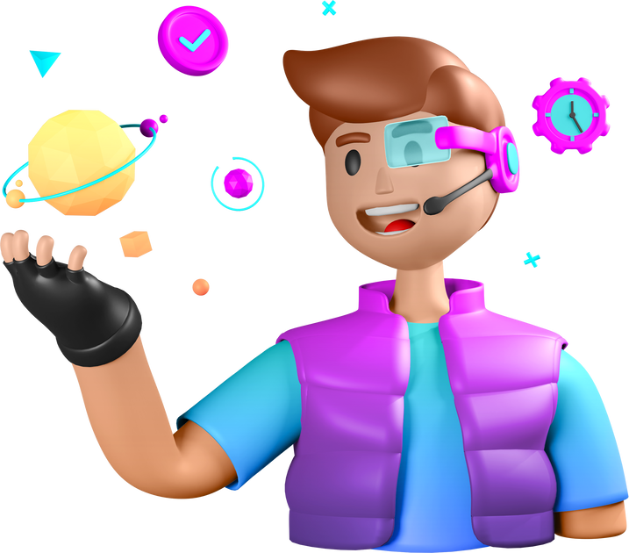
Conclusion
Le projet a permis de développer une application web robuste et fonctionnelle pour la gestion des utilisateurs, des projets et des tâches. En utilisant des technologies modernes telles que Laravel, Inertia.js, React.js, et MySQL, l'application offre une expérience utilisateur fluide, réactive et bien structurée. Les fonctionnalités développées, allant de l'authentification des utilisateurs à la gestion détaillée des projets et des tâches, répondent aux besoins initiaux et facilitent la collaboration au sein des équipes.

Slide 13
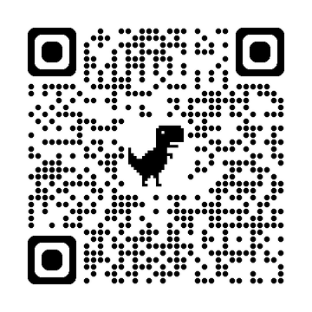
09/01/2025
Je vous.
remercie.
Task-y est sur git-hub
https://github.com/BoubaAhmed/Task-manager-with-Inertia
BOUBA AHMED

